Slide 2

KIỂM TRA BÀI CŨ

Slide 3
? Em hãy chọn các đáp án cho sẵn dưới đây để điền vào đúng cột tương ứng.
1. Mĩ thuật tạo hình | 2. Mĩ thuật ứng dụng
Thiết kế thời trang
Hội họa
Thiết kế đồ họa
Điêu khắc
Đồ họa tranh in
Thiết kế công nghiệp
Thiết kế đồ chơi
Tượng
ĐÁP ÁN

Slide 4
ĐÁP ÁN
1. Mĩ thuật tạo hình | 2. Mĩ thuật ứng dụng
b. Hội họa d. Điêu khắc e. Đồ họa tranh in h. Tượng | a. Thiết kế thời trang c. Thiết kế đồ họa f. Thiết kế công nghiệp g. Thiết kế đồ chơi

Slide 5
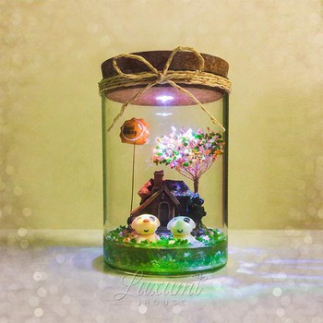
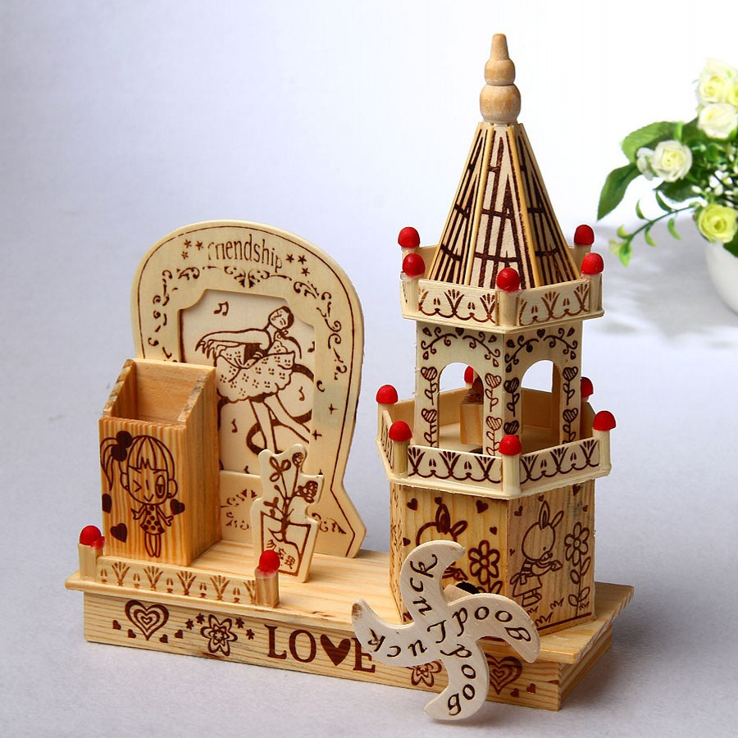
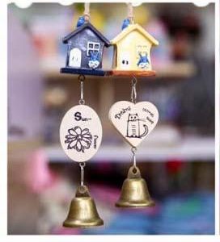
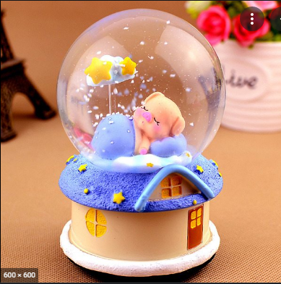
Một số quà lưu niệm đẹp

Slide 6
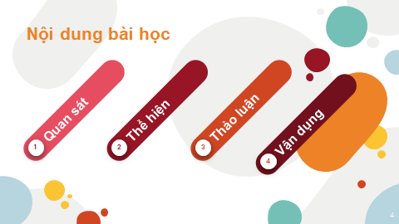
NỘI DUNG BÀI HỌC

Slide 7

PHẦN I: QUAN SÁT

Slide 8
Câu 1: Theo em thế nào là quà lưu niệm?
START
5
3
4
2
1
HẾT GIỜ

Slide 9
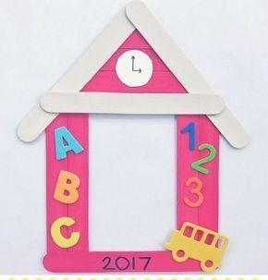
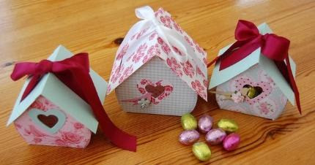
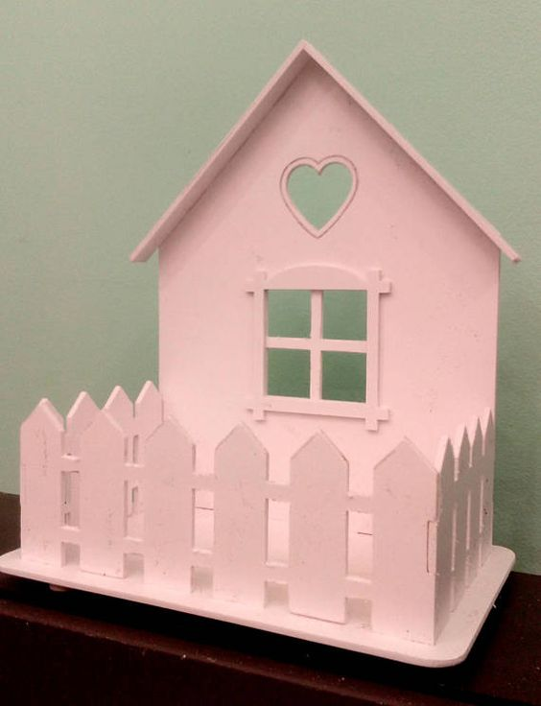
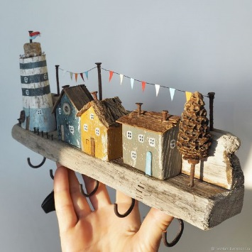
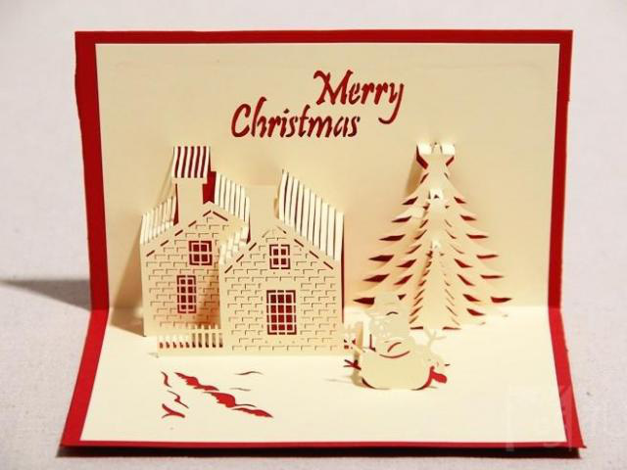
MỘT SỐ QUÀ LƯU NIỆM CÓ TẠO HÌNH NGÔI NHÀ ĐỂ TRANG TRÍ

Slide 10
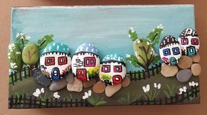
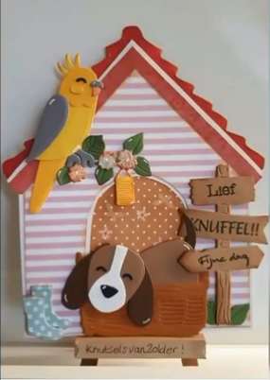
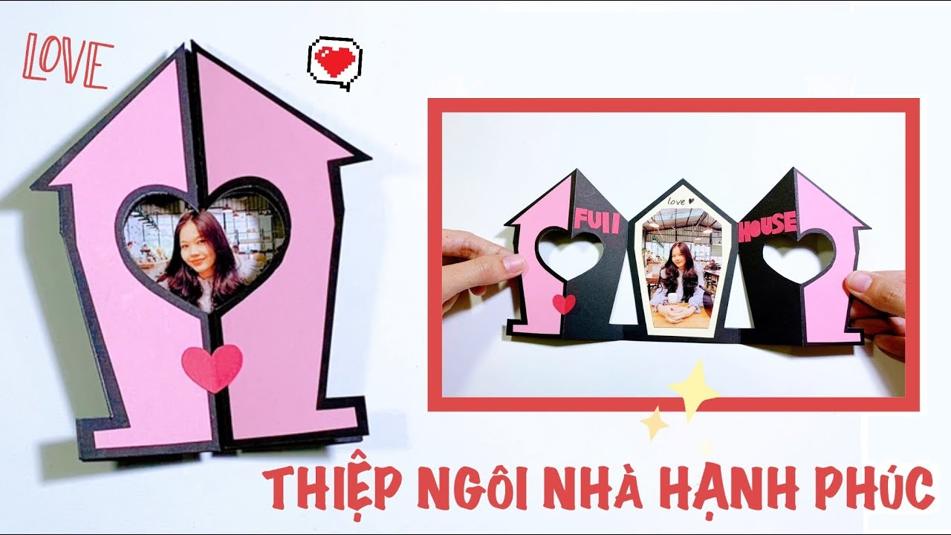
MỘT SỐ QUÀ LƯU NIỆM CÓ TẠO HÌNH NGÔI NHÀ ĐỂ TRANG TRÍ

Slide 11
Quà lưu niệm là những đồ vật gì?
START
5
3
4
2
1
HẾT GIỜ

Slide 12
Câu 3: Quà lưu niệm được làm bằng những chất liệu gì?
START
5
3
4
2
1
HẾT GIỜ

Slide 13
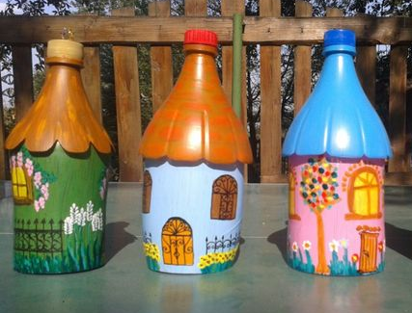
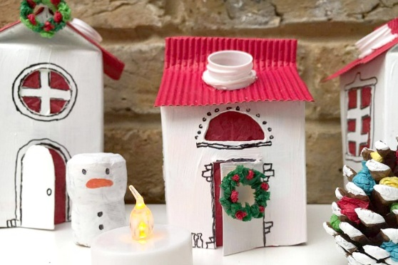
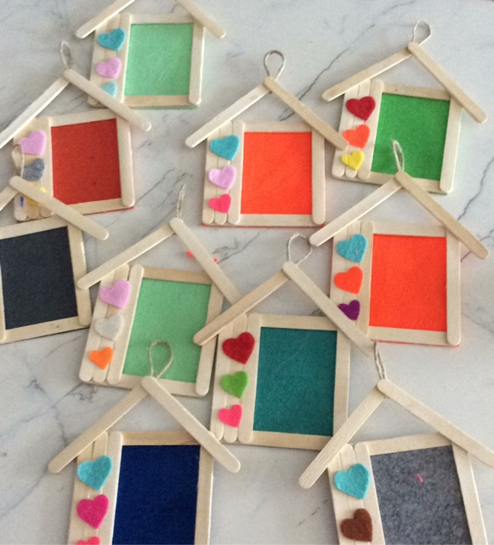
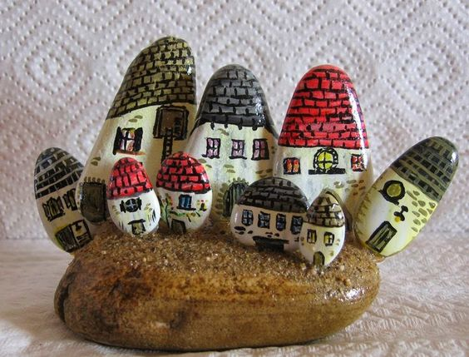
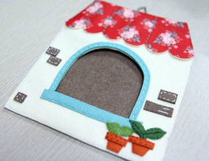
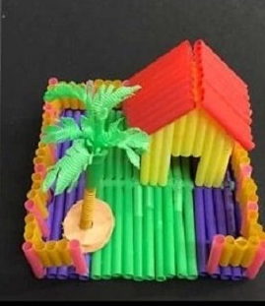
MỘT SỐ SẢN PHẨM MĨ THUẬT LÀM TỪ CHẤT LIỆU TÁI SỬ DỤNG

Slide 14
Câu 4: Ý tưởng sử dụng hình ảnh ngôi nhà được thể hiện trong sản phẩm như thế nào?
START
5
3
4
2
1
HẾT GIỜ

Slide 15
Câu 5: Để sử dụng hình ảnh ngôi nhà trong trang trí quà lưu niệm,
các sản phẩm nào hay được thể hiện?
START
5
3
4
2
1
HẾT GIỜ

Slide 16
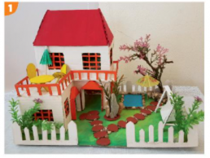
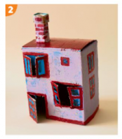
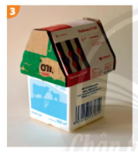
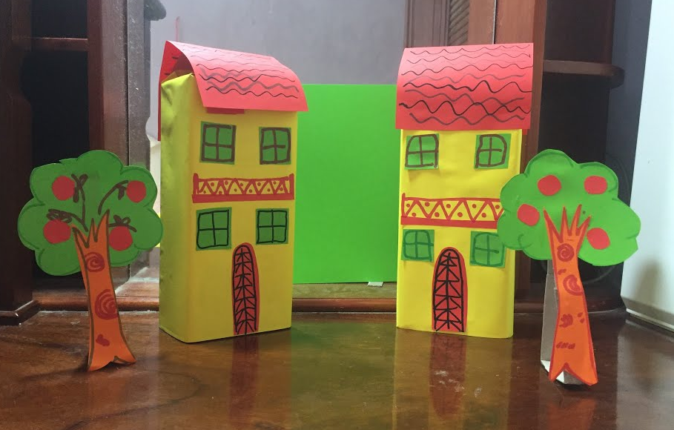
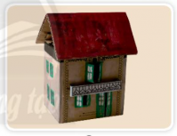
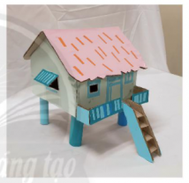
MỘT SỐ SẢN PHẨM QUÀ LƯU NIỆM CỦA HỌC SINH

Slide 17
Câu 6 : Em hãy cho biết “Thiết kế quà lưu niệm” thuộc thể loại
“mĩ thuật tạo hình” hay “mĩ thuật ứng dụng”
START
5
3
4
2
1
HẾT GIỜ

Slide 18
PHẦN 3: THỂ HIỆN

Slide 19
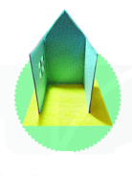
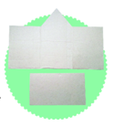
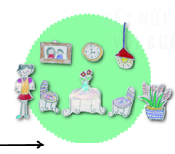
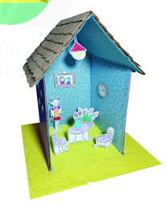
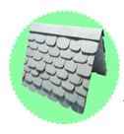
Sắp xếp lại các bước làm sản phẩm mĩ thuật trong hình minh họa sao cho đúng
1
2
3
ĐÁP ÁN
4
5

Slide 20
ĐÁP ÁN
3
1
5
2
4

Slide 21
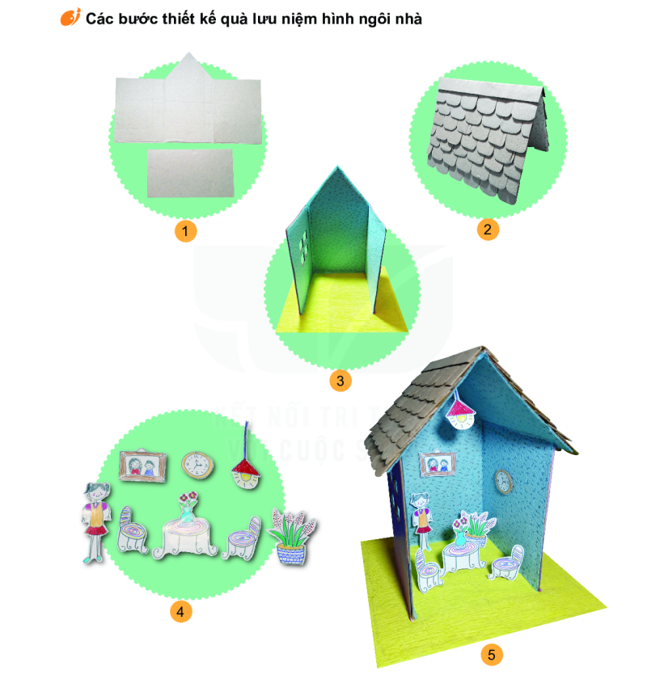
Bước 1. Cắt và gấp bìa theo hình
Bước 3. Cắt và gập bìa tạo mái nhà
3
Bước 2. Gập bìa đã cắt thành khung nhà
2
Bước 5. Gắn các hình trang trí, mái nhà, khung nhà
thành sản phẩm hoàn chỉnh
Bước 4. Vẽ, cắt tạo các hình
trang trí cho ngôi nhà

Slide 22
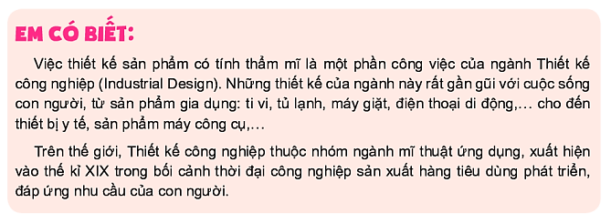

Slide 23
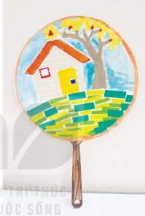
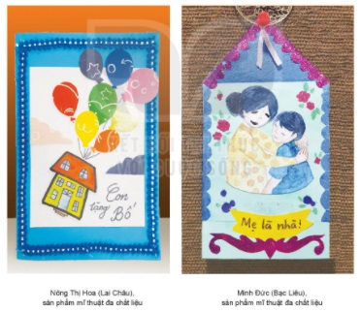
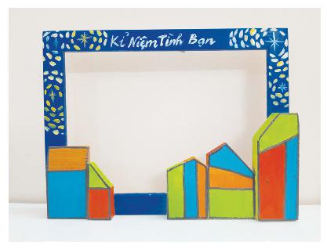
Bài tập nhóm:
Nhóm em hãy sử dụng tạo hình ngôi nhà
để thiết kế một sản phẩm quà lưu niệm.

Slide 24





Bài tập nhóm:
Nhóm em hãy sử dụng tạo hình ngôi nhà
để thiết kế một sản phẩm quà lưu niệm.

Slide 25
PHẦN 3: THẢO LUẬN

Slide 26

TRƯNG BÀY GIỚI THIỆU SẢN PHẨM THEO NHÓM
Nội dung trình bày:
- Sản phẩm mĩ thuật của nhóm em có tên là gì?
- Nhóm em đã sử dụng vật liệu gì để thiết kế quà lưu niệm?
- Tạo hình ngôi nhà được sử dụng để trang trí quà lưu niệm trong chủ đề này như thế nào?
- Em đã học được gì về cách thiết kế và trang trí quà lưu niệm trong chủ đề này

Slide 27
PHẦN 4: VẬN DỤNG

Slide 28
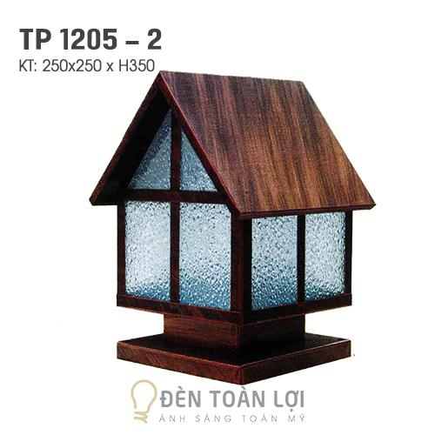
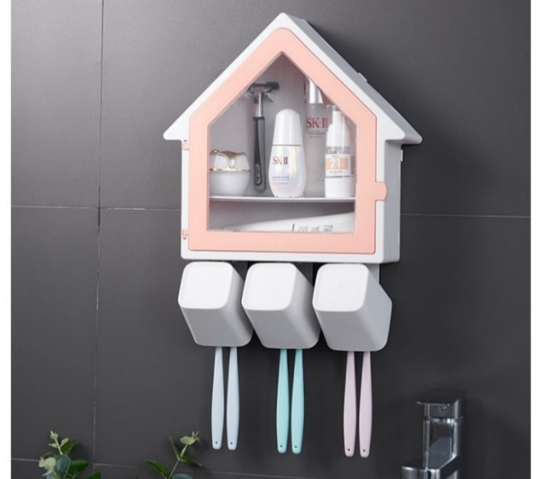
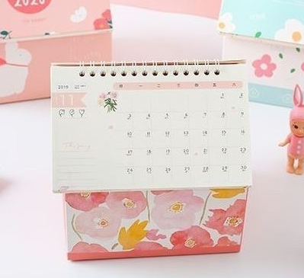
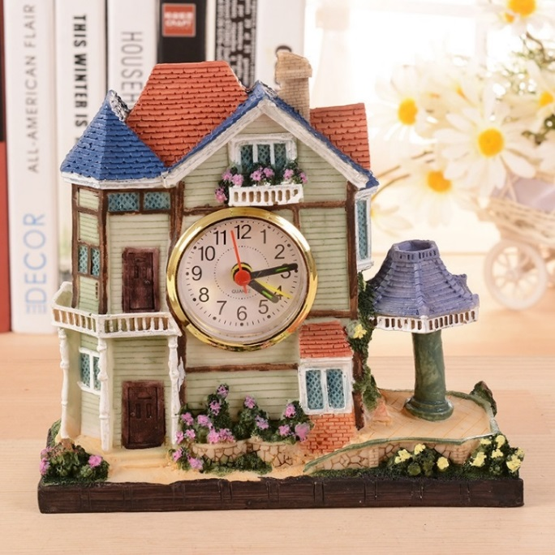
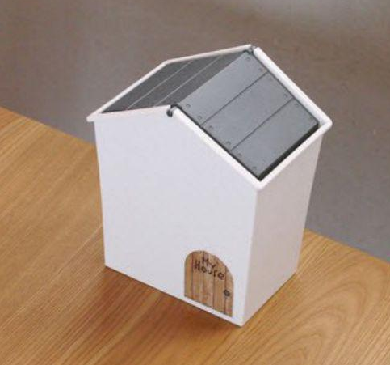
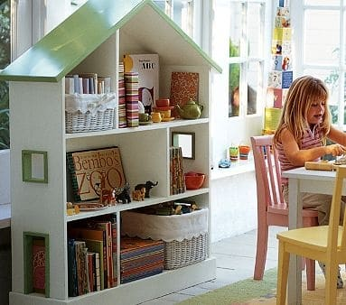
MỘT SỐ VẬT DỤNG CÓ HÌNH DÁNG NGÔI NHÀ
Đèn
Hộp đựng bàn chải đánh răng
Lịch để bàn
Đồng hồ
Thùng rác mini
Giá sách

Slide 29
Bài tập về nhà:
Em hãy thiết kế một đồ dùng trong gia đình có sử dụng hình ảnh ngôi nhà.

Slide 30

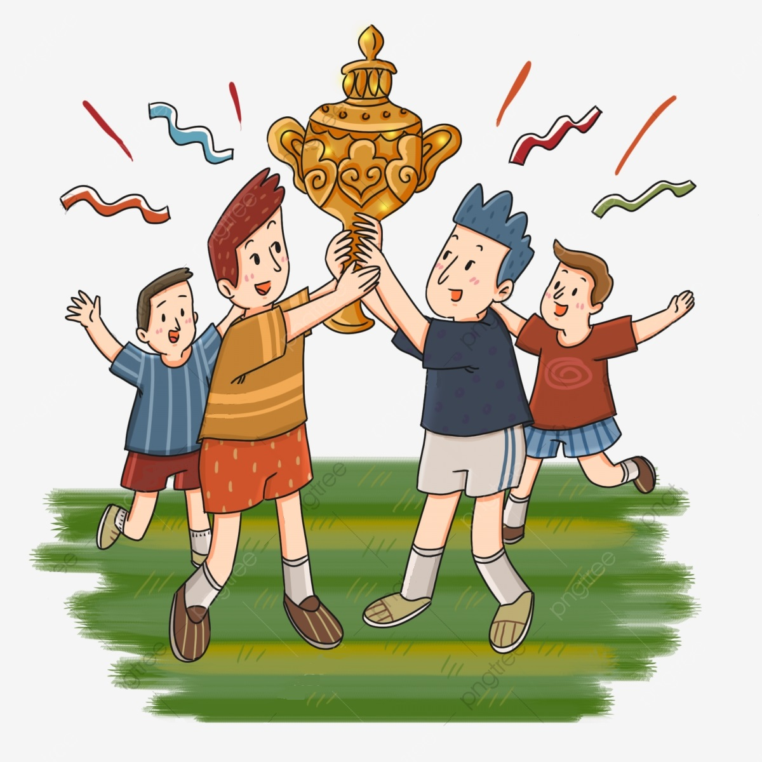
VICTORY

